Slide 1



Formación en competencias digitales: teléfonos inteligentes
Programa Community Champions
2025

Slide 2
Notas del instructor: Introducción a los teléfonos inteligentes
Imprima estos folletos para los participantes:
  Configuración del teléfono inteligente (Android)
  Configuración del teléfono inteligente (iPhone)
Imprima una copia de estas diapositivas con la sección de notas para utilizarla durante la presentación.
Lea:
  Las diapositivas y asegúrese de conocer el contenido.
  El folleto para los participantes.
Si tiene alguna pregunta, póngase en contacto con Elliot Elliot@wacoss.org.au antes de la sesión.
Elimine/oculte esta diapositiva antes de la presentación y actualice la hora/fecha de la próxima sesión en la última diapositiva.

Slide 3
Reconocimiento del Territorio
Sabemos que estamos en territorio aborigen. Respetamos a los pueblos aborígenes de esta tierra.
Los aborígenes han vivido en esta tierra por muchos años.
Respetamos a todos los aborígenes y a sus ancianos.
Podemos aprender mucho de sus historias.
Esta tierra siempre ha sido y siempre será tierra aborigen.

Slide 4
Introducción a los teléfonos inteligentes
Proyecto de inclusión digital de WA

Slide 5
Resumen de la sesión
Esta sesión tratará los siguientes temas:
Comprender las funciones básicas del teléfono inteligente.
Aprender qué es un smartphone y cuáles son sus principales usos.
Empezar a utilizar el smartphone.
Aprender a cargar, encender y configurar su teléfono inteligente.
Navegar y utilizar su teléfono inteligente de forma segura.
Aprenda a utilizar las funciones básicas y a mantenerse seguro en Internet.
Notes:
Salude a todos y preséntese.
Explique el objetivo del taller: ofrecer un panorama general sobre cómo utilizar un teléfono inteligente.
Destaque la importancia de utilizar un teléfono para la educación, la vida y el trabajo.
Mencione que hablará sobre cómo utilizar un teléfono inteligente de forma segura.
Recuerde a los asistentes que participen en futuras formaciones para aprender más sobre la seguridad en el uso de un teléfono.

Slide 6

Presentaciones
Preséntese al grupo.
¡Cuéntele un dato interesante que quizá no sepan sobre usted!
Notes:
Presentaciones rápidas
Objetivo: Conocerse rápidamente y crear un ambiente agradable.
Pida a cada participante que se presente. Deben dar su nombre y un dato interesante sobre sí mismos.
Limite cada presentación a 30 segundos para que sea breve y atractiva.
Una vez que todos se hayan presentado, comente cualquier cosa que le haya llamado la atención.

Slide 7
Comprender los teléfonos inteligentes
Vea este vídeo:
https://vimeo.com/879269983
¿Qué es un teléfono inteligente y para qué se puede utilizar?
Notes:
Aquí hay algunas preguntas que podría hacer después del vídeo.
Comprender los teléfonos inteligentes:
«¿Qué le pareció el vídeo?».
«¿Le ha ayudado a entender qué es un smartphone?».
Oportunidad para compartir:
«Dediquemos unos minutos para que quienes quieran hacerlo puedan compartir sus experiencias con los teléfonos inteligentes».
«¿Ha usado uno antes?
¿Cómo fue la experiencia?

Slide 8
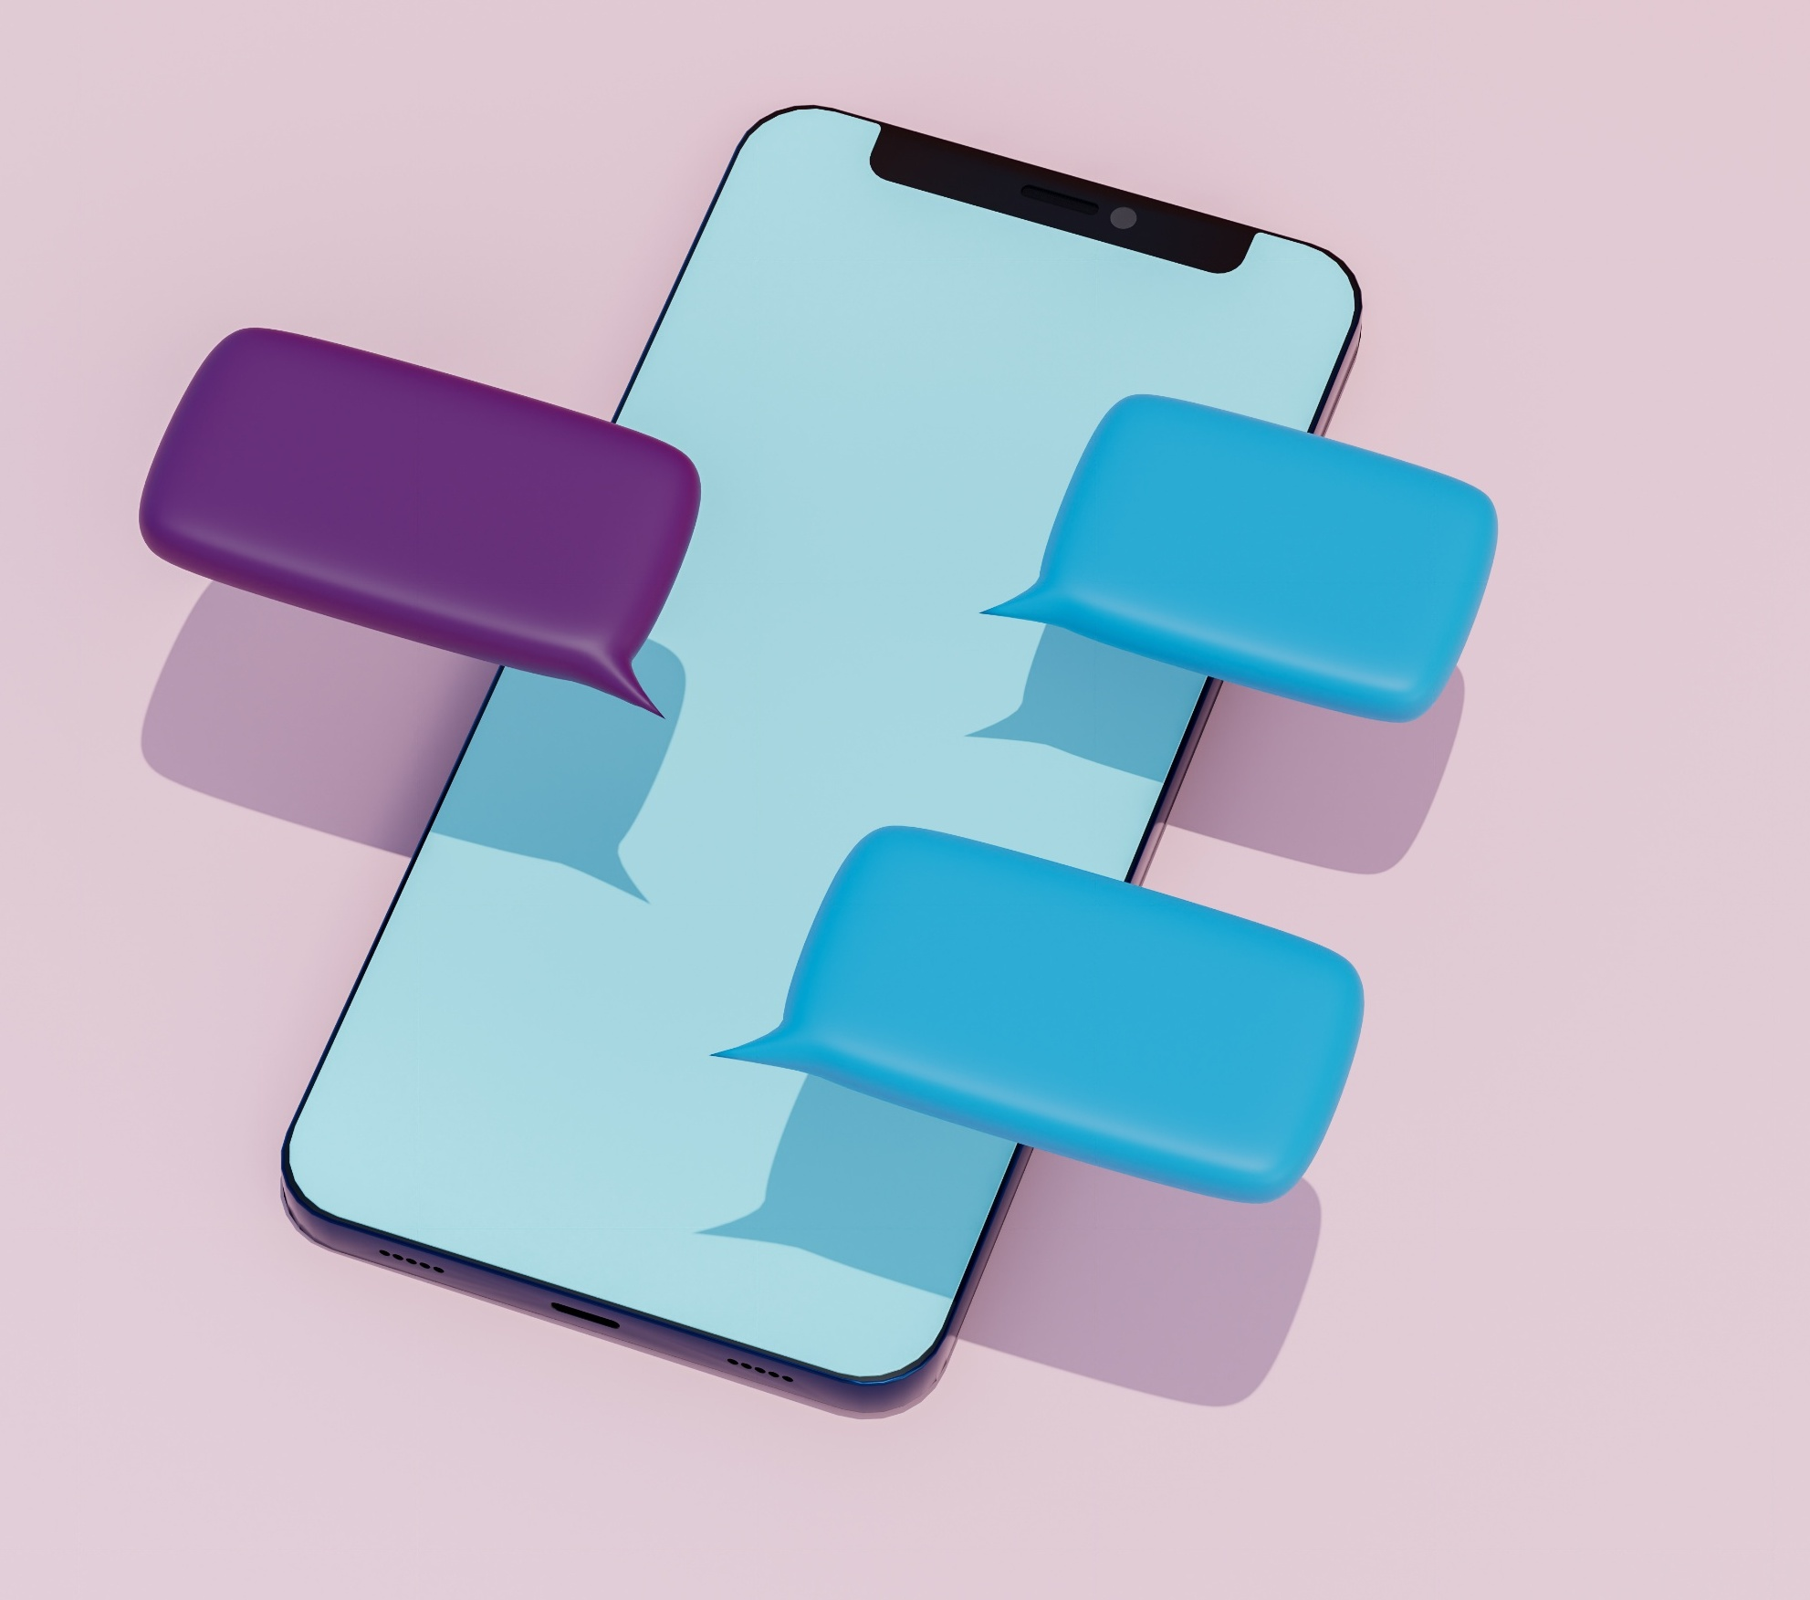
Primeros pasos con un teléfono inteligente
Cargar el teléfono inteligente
Encender el teléfono inteligente
Configurar el teléfono
Configuración del teléfono inteligente (Android)
Configuración del teléfono inteligente (iPhone)
Notes:
Cargar el smartphone:
Empiece por cargar su smartphone.
Todos los teléfonos inteligentes vienen con un cargador.
Para cargar el teléfono, enchufe el cargador en un tomacorriente y conecte el otro extremo al teléfono.
Normalmente, aparecerá un icono de batería en la pantalla que indica que se está cargando.
Puede tardar unas horas en cargarse por completo, según el nivel de carga de la batería.
Es recomendable cargar el teléfono durante la noche o cuando no lo utilice durante un tiempo.
Si tiene un smartphone, busque el indicador de batería en la parte superior de la pantalla.
Encender el smartphone:
A continuación, hablemos de cómo encender el smartphone.
Para encenderlo, mantenga pulsado el botón de encendido hasta que se ilumine la pantalla.
El botón de encendido suele estar en el costado o en la parte superior del teléfono.
Si el teléfono no se enciende, es posible que primero haya que cargarlo.
Una vez que el teléfono esté encendido, verá la pantalla de inicio o una pantalla de bienvenida si es la primera vez que lo utiliza.
Configurar el teléfono:
Cuando encienda el teléfono por primera vez, deberá configurarlo.
Esto suele implicar:
seleccionar el idioma,
conectarse a una red Wi-Fi e
iniciar sesión con su cuenta de Google o Apple.
Siga las instrucciones que aparecen en pantalla para completar la configuración. Si no tiene una cuenta de Google o Apple, puede crear una durante el proceso de configuración.
Configuración del teléfono inteligente (Android):
En los teléfonos Android, el proceso de configuración le guiará por los siguientes pasos:
conectarse a una red Wi-Fi,
iniciar sesión con su cuenta de Google y
configurar funciones de seguridad como un PIN o una huella digital.
También tendrá la opción de restaurar los datos de un teléfono anterior si tiene una copia de seguridad.
Una vez completada la configuración, verá la pantalla de inicio con varios iconos de aplicaciones.
Configuración del teléfono inteligente (iPhone):
En el caso de los iPhone, el proceso de configuración le guiará por los siguientes pasos:
conectarse a una red Wi-Fi,
iniciar sesión con su ID de Apple y
configurar funciones de seguridad como Face ID o Touch ID.
También tendrá la opción de restaurar los datos de un iPhone anterior si tiene una copia de seguridad.
Una vez completada la configuración, verá la pantalla de inicio con varios iconos de aplicaciones.
Actividad interactiva:
Tómese unos minutos para examiner los folletos que imprimió.
Asegúrese de que todos tengan al menos una copia del que se parezca a su teléfono.

Slide 9
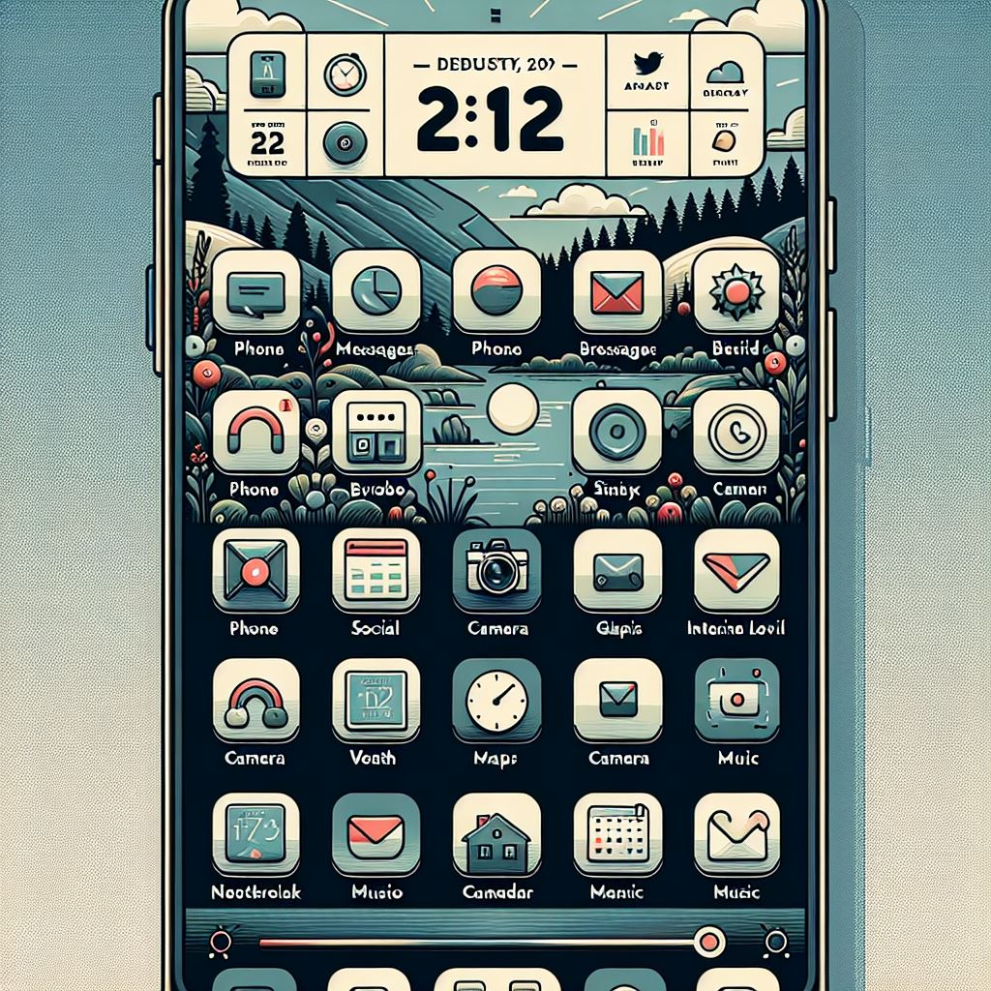
Navegación por el teléfono
Pantalla de inicio
Aplicaciones
Mensajes de texto y mensajería
Realizar y recibir llamadas
Notes:
Pantalla de inicio y aplicaciones.
Comprender la disposición de la pantalla de inicio:
Comencemos por la pantalla de inicio. Esta es la pantalla principal que se ve al encender el teléfono.
En la parte superior, es posible que vea la hora, el nivel de carga de la batería y la intensidad de la señal.
En el centro, verá iconos de diferentes aplicaciones. Son accesos directos para abrir las aplicaciones.
En la parte inferior, es posible que vea una fila de iconos que permanecen iguales en todas las pantallas. Suelen ser aplicaciones importantes, como el teléfono, los mensajes y el navegador de Internet.
Cómo abrir y cerrar aplicaciones:
Para abrir una aplicación, solo tiene que tocar su icono. Por ejemplo, si quiere abrir la cámara, toque el icono de la cámara.
Para cerrar una aplicación, normalmente se puede pulsar el botón de inicio (si el teléfono tiene uno) o deslizar el dedo hacia arriba desde la parte inferior de la pantalla.
Si quiere ver todas las aplicaciones que tiene abiertas, puede:
deslizar hacia arriba desde la parte inferior y mantener pulsado, o
pulsar el botón de aplicaciones recientes (si su teléfono tiene uno).
A continuación, puede deslizar hacia la izquierda, hacia la derecha o hacia arriba para cerrar las aplicaciones.
Realizar llamadas y enviar mensajes
Cómo hacer una llamada telefónica:
Para hacer una llamada telefónica, pulse el icono del teléfono. Se abrirá el marcador.
Puede escribir el número de teléfono con el teclado o seleccionar un contacto de su lista.
Una vez que haya introducido el número o seleccionado un contacto:
pulse el botón de llamada para iniciar la llamada.
Normalmente es un icono de teléfono verde.
Para finalizar la llamada, pulse el icono de teléfono rojo.
Cómo enviar mensajes de texto:
Para enviar un mensaje de texto, pulse el icono de mensajes. Se abrirá la aplicación de mensajería.
Para iniciar un nuevo mensaje, pulse el icono de nuevo mensaje (normalmente un lápiz o un signo más).
Introduzca el número de teléfono o seleccione un contacto de su lista.
Escriba el mensaje en el cuadro de texto situado en la parte inferior de la pantalla.
Cuando esté listo/a para enviar el mensaje, pulse el botón de enviar (normalmente un avión de papel o un icono de flecha).

Slide 10

Manténgase seguro en Internet
Notes:
Reproduzca este vídeo.

Slide 11
Antes de irme
Compruebe si puede hacer lo siguiente:
Alimentación y carga
  Encender el teléfono
  Cargarlo
Comunicación
  Realizar y responder llamadas
  Enviar y leer mensajes de texto
Conectarse
  Activar/desactivar datos móviles
  Conectarse a Wi-Fi
Aplicaciones
  Buscar aplicaciones
  Descargar aplicaciones (transacciones
  bancarias, mapas)
Tomar una foto
Buscar el navegador de Internet
Configurar una alarma o un recordatorio
Notes:
Repase la lista de cosas que la gente puede hacer con sus teléfonos.
Pida a los participantes que se muestren los unos a los otros lo que pueden hacer.

Slide 12
Hablemos
¿Qué es lo primero que hay que hacer al configurar un nuevo smartphone?
  a) Descargar aplicaciones
  b) Cargar el teléfono
  c) Encender el teléfono y seguir las instrucciones de configuración
  d) Hacer una llamada
¿Por qué es importante utilizar el cargador adecuado para el smartphone?
  a) Para evitar daños a la batería
  b) Para cargar el teléfono más rápido
  c) Para que el teléfono tenga buen aspecto
  d) Para ahorrar dinero
3. ¿Qué debe hacer si recibe un mensaje o correo electrónico sospechoso?
  a) Ignorarlo
  b) Hacer clic en cualquier enlace para ver de qué se trata
  c) Denunciarlo y borrarlo
  d) Reenviarlo a sus amigos
4. ¿Cómo puede mantener la seguridad de su información personal en su smartphone?
  a) Compartirla con amigos de confianza
  b) Mantenerla privada y utilizar contraseñas seguras
  c) Publicarla en las redes sociales
  d) Anotarla y guardarla en su cartera
Notes:
Haga las preguntas y pida a las personas que compartan sus respuestas.
Las respuestas pueden ser diferentes para cada persona. Puede pedirle a la gente que justifique por qué eligió una opción en lugar de otra.

Slide 13
Resumen de la sesión
Comprender las funciones básicas de un smartphone.
Aprenda qué es un smartphone y cuáles son sus usos principales.
Empiece a utilizar su smartphone.
Aprenda a cargar, encender y configurar su dispositivo.
Navegue y utilice su teléfono inteligente de forma segura.
Aprenda a utilizar las funciones básicas y a mantener la seguridad
en Internet.
¿Desea más información?
  Lea el folleto o
  visite: https://beconnected.esafety.gov.au/topic-library/computer-basics-for-beginners/what-is-a-smartphone, o
  busque en Google «Be Connected get to know your smartphone» (Conéctese, conozca su teléfono inteligente).
Notes:
Repase los objetivos de la sesión.
Ayude a las personas a encontrar el recurso Be Connected.

Slide 14
¡Gracias!
Hora de la próxima sesión:

